Slide 1
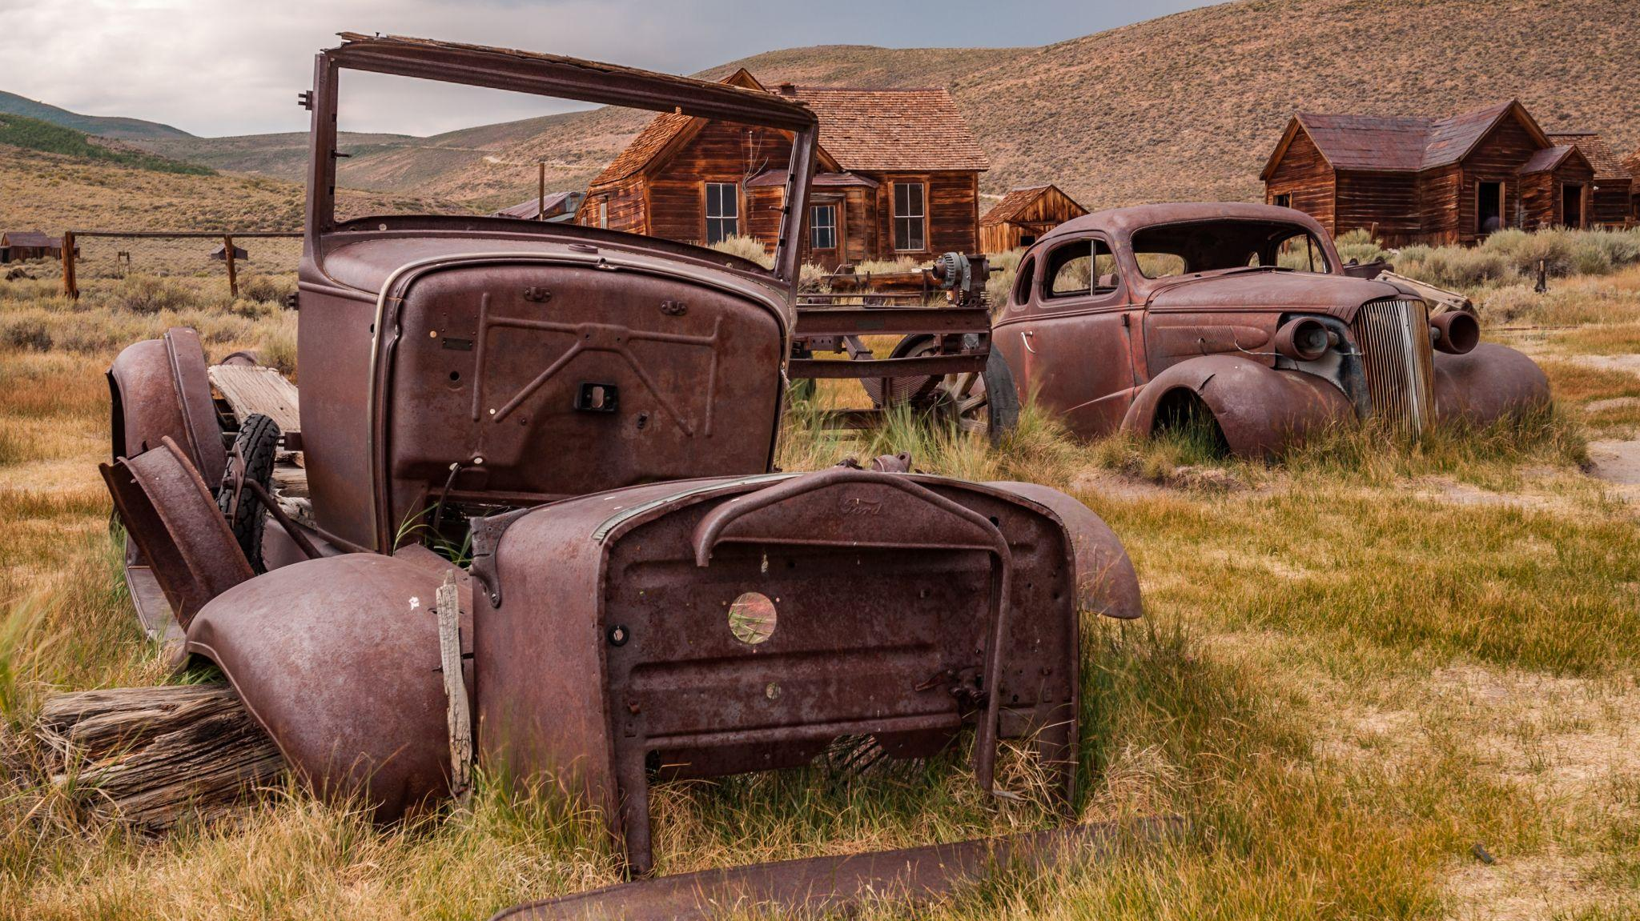
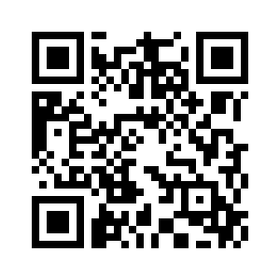
Pas Tutmamak için Rust
Burak Selim Şenyurt
buraksenyurt.com
Doğuş Teknoloji
Senior Software Engineer
Notes:
Photo by Kevin Noble on Unsplash

Slide 2
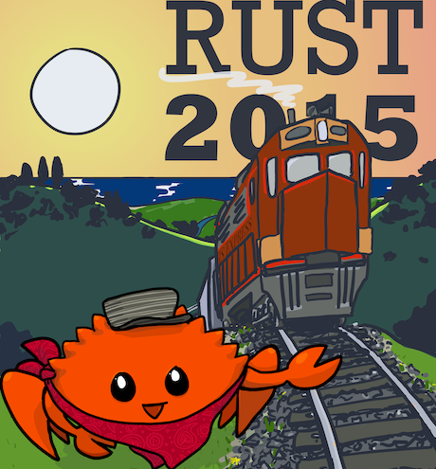
Mozilla çalışanı Graydon Hoare'ın kişisel bir çalışması olarak başlarken, Mozilla bu projeye 2009 yılında sponsor olmuştur.
15 Mayıs 2015 tarihinde ilk stabil sürümü(1.0) yayınlanmıştır.
Rust, 2016 yılından beri Stack Overflow'un yazılımcıların en çok sevdiği yazılım dili sıralamasında ilk sıradadır.
Wikipedia

Slide 3
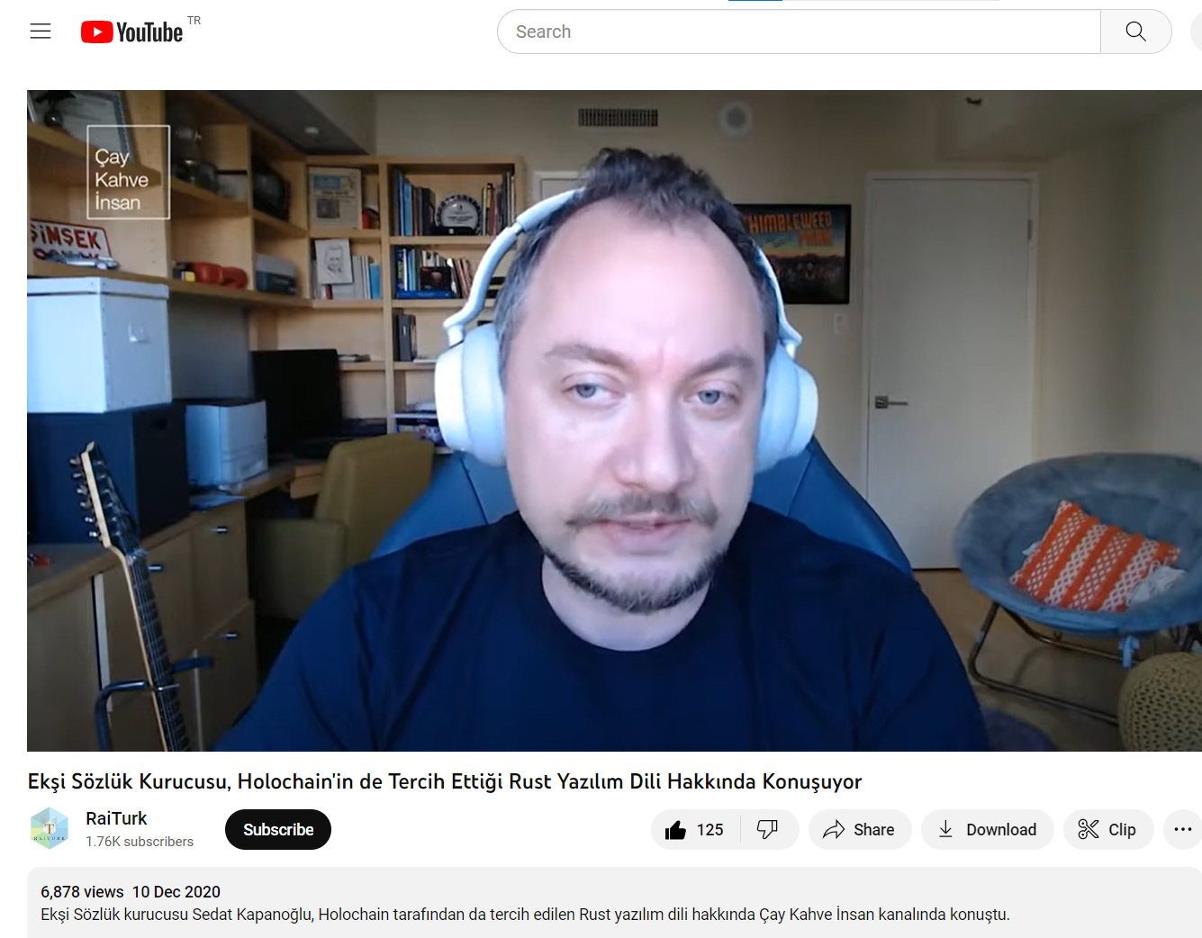

Slide 4

Hayatın Her Anında Rust :P
Firefox yüksek güvenlik ve performans amacıyla Rust ile yeniden yazılmıştır.
Dropbox’ın çekirdek altyapı bileşenlerinin çoğu Rust ile geliştirilmektedir.
Discord Backend tarafındaki altyapı da Rust dilini kullanmaktadır.
Linux kernelinde C’den sonra ikinci dil olarak Rust kabul edilmiştir. Başlangıç noktanız için->
Ama daha da önemlisi Rust’ın kendisi Rust ile yazılmıştır.(Self Hosted Language)

Slide 5
Low Level - High Level
C#,Java, Python, JS, Kotlin, Go…
C, C++, Rust
Assembly
Machine Language
Hardware

Slide 6
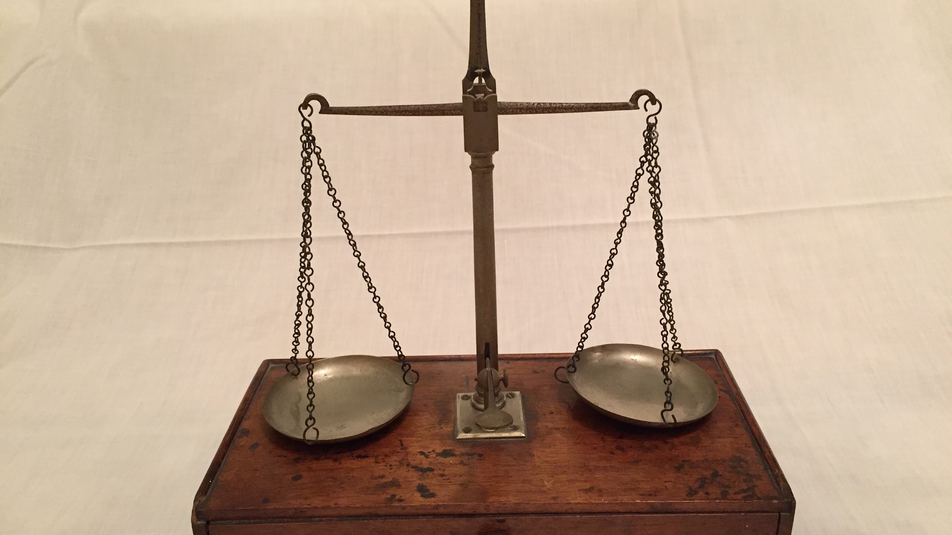
Rapid and Safety Development
Speed and Performance

Slide 7
Anahtar Özellikler
Garbage Collector yoktur.
Null/Nil içermez.
Higher Order Functions destekler.
Farklı dillerle entegrasyon için FFI desteği içerir.
Güçlü macro kabiliyetleri vardır.(Metadata prog…)
Borrow Checker, Ownership ile derleme zamanında kontroller yapar.
Nesne yaşamlarını lifetimes kuralları ile yürütür.
Stack önceliklidir.
Bir ölçüde OOP uygulanabilir (Trait)

Slide 8
Bilinen Sorunlar
Program tarafından kullanılan bir bellek bölgesi serbest kaldığında korsanların kod yürütebileceği alanlar haline gelebilir veya bu alanlar durmaya devam ettiği için program çakılabilir => Use After Frees
Bir işaretçinin(pointer) referans ettiği bellek adresi ve içeriği artık kullanılmıyordur ancak işaretçi, program içinde halen aktiftir. İşaretçi rastgele bir veri içeriğini tutabilir => Dangling Pointers
Ayrılan bir bellek bölgesi serbest kaldıktan sonra ikinci kez tekrar serbest bırakılmaya çalışılır. Bu, verilerin açığa çıkmasına veya korsanların ilgili alanı kullanarak kod işletmesine sebebiyet verebilir => Double frees
Program, izninin olmadığı bir bellek bölgesine erişir => Segmentation Faults
Bir dizinin sonu okunmaya çalışılır ki bu da programın çökmesine neden olur => Buffer Overrun

Slide 9

Google’a Göre
Compiler mesajları oldukça yardımcı ve bilgilendiricidir (Keza Markdown destekli yardım dökümanları da öyle)
Macro, Async programlama, Ownership ve Borrowing konuları zorlayıcıdır.
Rust’ı öğrenmek için sanılanın aksine aylar, yıllar gerekmez.
Derleme zaman süreleri bahsedildiği gibi yavaştır.
Kod çıktıları oldukça yüksek kalitededir.
Notes:
Photo by Alex Dudar on Unsplash
Google kendi Android takımı ve Microsoft’ta .Net geliştiricileri için Rust dilini anlattıkları dokümanlar yayınlamışlardır. Bunları da kaynak olarak sunalım.
https://microsoft.github.io/rust-for-dotnet-devs/latest/
https://google.github.io/comprehensive-rust/

Slide 10

Kullanım Yerleri
Ağırlıklı olarak sistem programlama dili şeklinde nitelendirilir. Ancak geniş crate kütüphane desteği ile her tür uygulama da yazılabilir.
İşletim sistemi geliştirmek, işletim sistemlerine yama yapmak
Donanım sürücüleri yazmak
Docker, Kafka, RabbitMQ, Redis benzeri çekirdek ürünler geliştirmek.
Cross Platform uygulamalar geliştirmek.
Blockchain ekseninde akıllı kontratlar, düğümler, mutabakat algoritmaları geliştirmek.

Slide 11
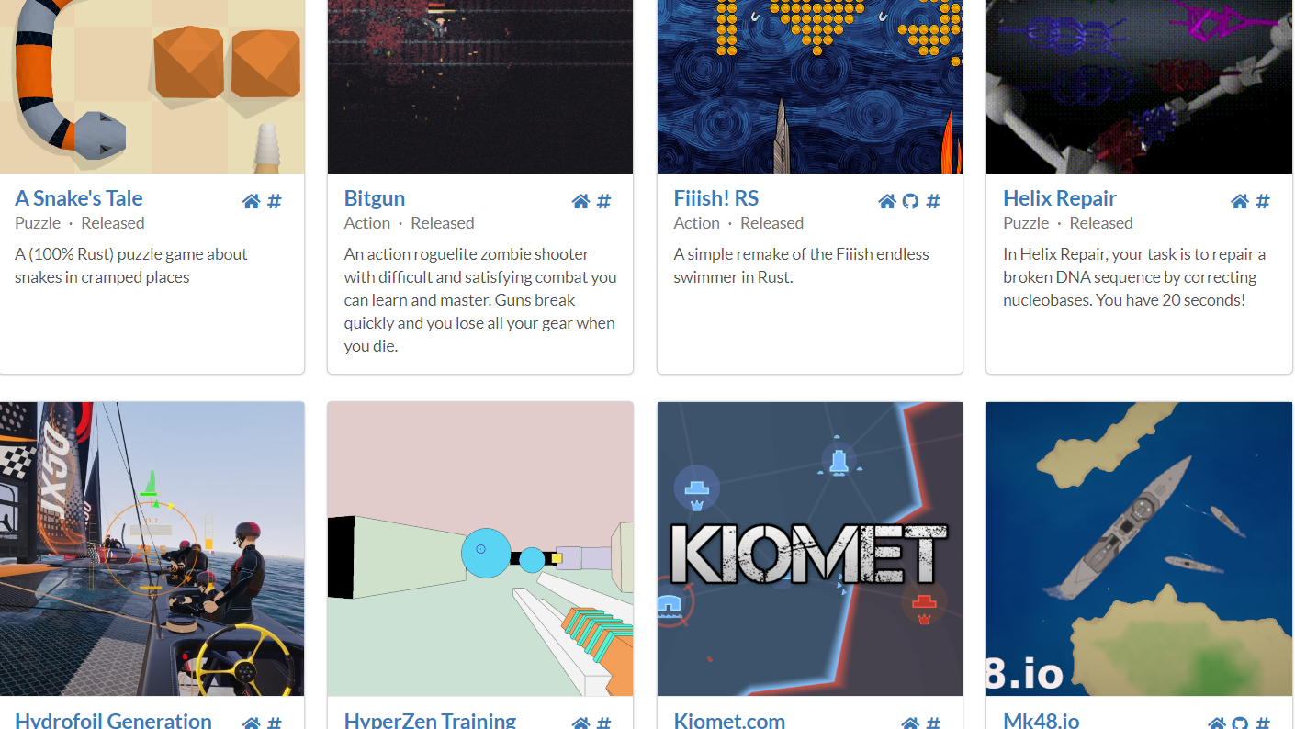
Are We Game Yet?

Slide 12
Google’ın android geliştiricileri için eğitim dokümanı Comprehensive Rust/
Microsoft’un Rust ile ilgili eğitim dokümanı Introduction - Rust for C#/.NET Developers
Google’ın mitlerle ilgili makalesi Rust Fact vs Fiction 5 Insights From Googles Rust Journey
Oyun tarafı bilgilendirmesi Are we game yet?
Ferris görselleri için Rustacean.net
Linux Kernel tarafı dokümanı Rust — The Linux Kernel documentation
Örneklerle Rust’ı öğrenmek isterseniz Introduction - Rust By Example
Steam Tarafında Kullanılan Oyun Motorları Technologies · SteamDB
Notes:
Sunumdaki yardımcılar…
Google’ın android geliştiricileri için eğitim dokümanı https://google.github.io/comprehensive-rust/
Microsoft’un Rust ile ilgili eğitim dokümanı https://microsoft.github.io/rust-for-dotnet-devs/latest/
Google’ın mitlerle ilgili makalesi https://opensource.googleblog.com/2023/06/rust-fact-vs-fiction-5-insights-from-googles-rust-journey-2022.html
Oyun tarafı bilgilendirmesi https://arewegameyet.rs/#games
Ferris görselleri için https://rustacean.net/
Linux Kernel tarafı dokümanı https://www.kernel.org/doc/html/next/rust/index.html
Örneklerle Rust’ı öğrenmek isterseniz https://doc.rust-lang.org/rust-by-example/

